Slide 1
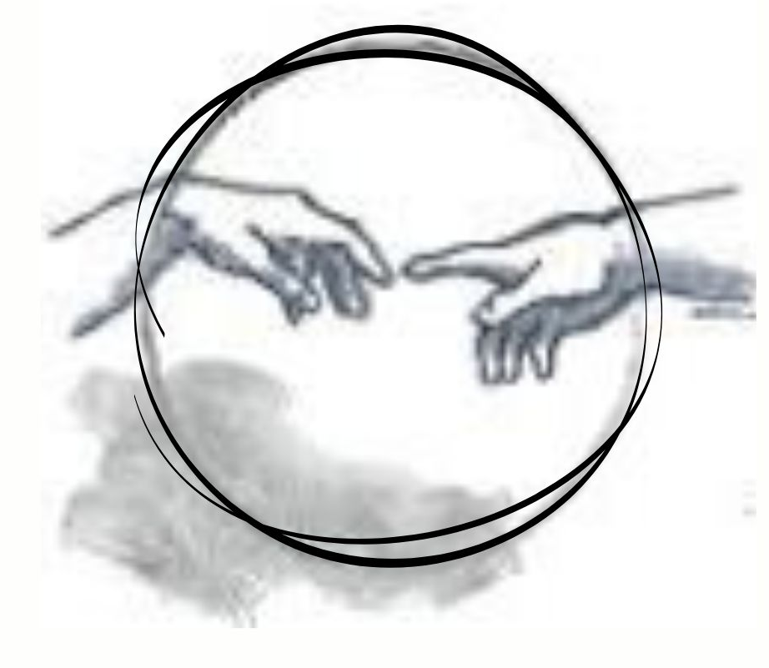
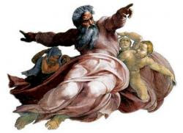
12. května 2025
ČTVRTÝ DEN
RUKA BOŽÍ
Je dobře známo, že Bible, aby byla srozumitelná, když mluví o Bohu, často používá „antropomorfní“ jazyk, který spočívá v přisuzování lidských vlastností a chování Bohu.

Slide 2
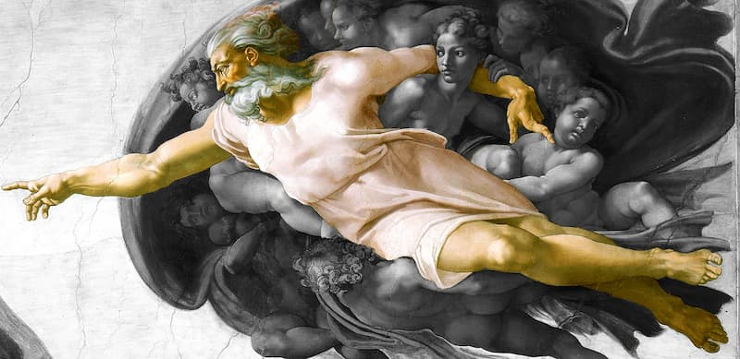
Takový jazyk má také zdůraznit osobní charakter Boha a jeho účast na dějinách světa a lidstva. Tak se mluví o ruce, pravici, paži, natažené ruce, Božím prstu.

Slide 3
Tyto orgány vlastní lidské činnosti jsou použity jako metafora k označení činnosti Boha, který tvoří, zachraňuje, soudí, žehná, chrání, přijímá, projevuje péči a něhu.
„Boží ruka, která pracuje,“ znamená
- dynamického Boha
Boha, který nezahálí
Boha, který jedná s péčí
konkrétního Boha, který se stará o své stvoření.

Slide 4
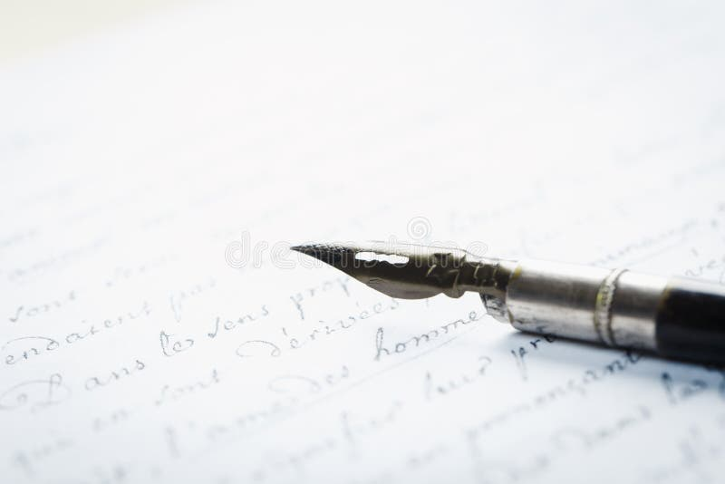
V dopisech matky Mazzarellové se objevuje symbol Božích rukou. Tyto ruce považuje za projev Boží prozřetelnosti, za ruce, které vždy pracují, za ruce, které zjevují Jeho plán, plán lásky.

Slide 5
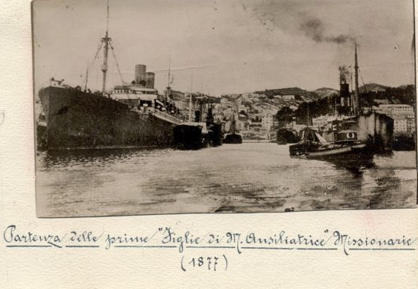
Odjíždějícím misionářkám doporučuje:
"Vždycky si vzpomeňte, že nejste schopni nic udělat sami a že to, co se vám zdá, že umíte, je Boží ruka, která ve vás působí. Bez něho jsme schopni dělat jen špatnosti"
(L 66,2).

Slide 6
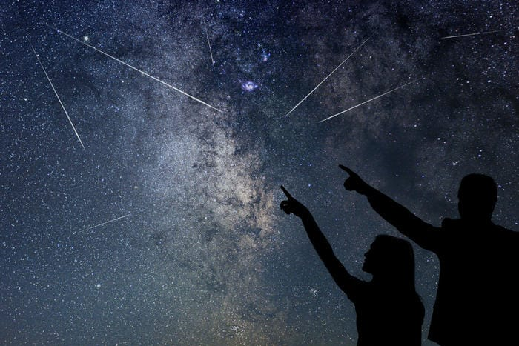
Tuto představu o Bohu měla v mysli už jako dítě. Prozrazuje to známá otázka jejímu otci: „Co dělal Bůh, než stvořil svět?“. Otázka není o Božím bytí, neptá se „kdo je Bůh sám o sobě“, ale „co dělá“.

Slide 7
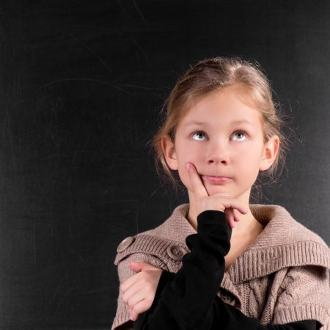
Nedokázala si představit Boha s nečinnýma rukama, Boha, který nepracuje, nečiní, Boha bez světa, bez lidí, kteří jsou předmětem jeho lásky a péče.

Slide 8
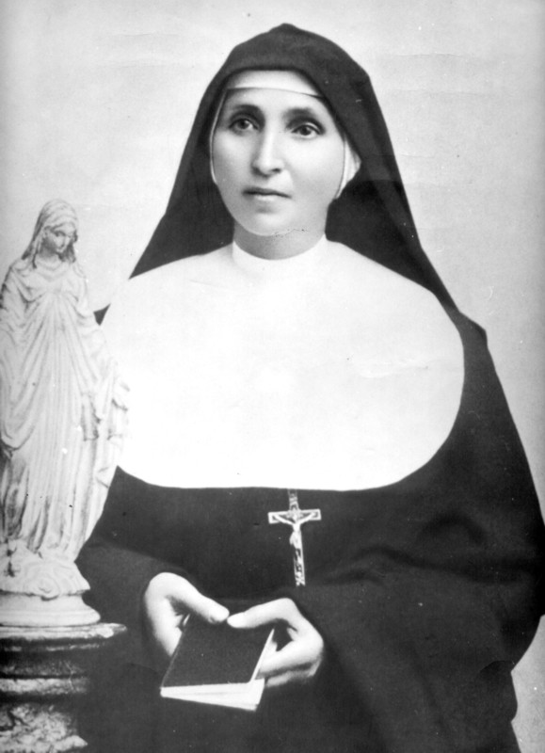
Jiné odjíždějící misionářce matka Mazzarello doporučuje:
„Nikdy se nenech odradit žádným protivenstvím, všechno ber z rukou Ježíše, vlož v něj všechnu svou důvěru a všechno doufej od něj.“
(L 65,1).

Slide 9
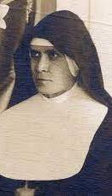
A sestře Angele Vallese, představené domu v Montevideu: „Nelekejte se, chyby jsou vždycky, musíte je napravovat a odstranit všechno, co se dá, ale klidně a pokojně. Zbytek nechte v rukou Pána“
(L 25,2).

Slide 10
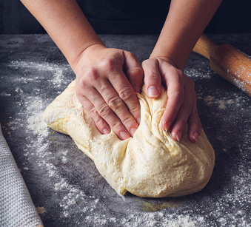
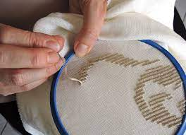
Kromě rukou Božích a Ježíšových myslí Matka Mazzarello také na naše ruce, které musí být také pracovité a pilné. To je jasně patrné z těchto slov adresovaných sestrám ze Saint-Cyr:
„Čas rychle plyne, a nechceme-li se na prahu smrti ocitnout s prázdnýma rukama, musíme si pospíšit, abychom se utvrdily v pravé a pevné ctnosti“
(L 49,6).

Slide 11
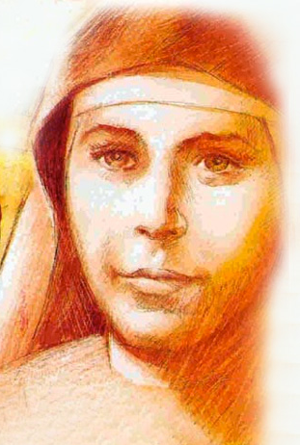
Modlitba
Bože, ve svých dlaních Ti nesu vše, čím jsem. Mé ruce: unavené, prázdné, někdy neklidné, jsou nástrojem mého života. Dotýkají se, tvoří, někdy ničí… Ale i prosí, objímají a hladí.
Dej, ať mé ruce nesou světlo, ne stín. Ať umí držet druhého, ne ho odstrčit. Ať v nich najdeš službu, ne pýchu.
Ať se mé lidské ruce spojí s Tvou božskou rukou. Tou, která pozvedá padlé, uzdravuje nemocné, a nikdy se neunaví konat dobro.
Vlož, Pane, svou ruku do mé. Ať skrze mne proudí Tvá síla, Tvůj klid a Tvé požehnání.
O to prosím na přímluvu Marie Dominiky Mazzarello.
Amen.

